Slide 1

Один план вместо трех
ПРЕДЛОЖЕНИЕ ДЛЯ РУКОВОДСТВА
3 × 60
Совместное планирование продаж, производства и закупок (S&OP). Три встречи по 60 минут. На выходе решение по пилоту
минут на участника
0 ₽
ПРОДАЖИ
без бюджета и новых систем
ПРОИЗВОДСТВО
ЗАКУПКИ
ОДИН ПЛАН
Лисак Е.Ф. · Закупщица с Урала · lisak.pro
Notes:
Подсказка для читателя. Цель встречи одна. Получить согласие на три часа времени ключевых людей и на пилот. Бюджет, систему и новый отдел не просите. Первым идет слайд для генерального директора на одну минуту, потом методика и план встреч. Замените имя автора на свое, остальное можно оставить.

Slide 2
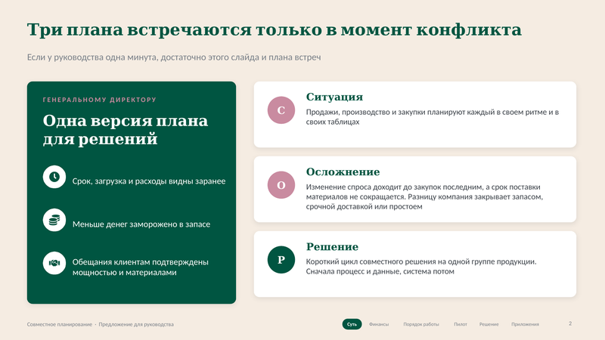
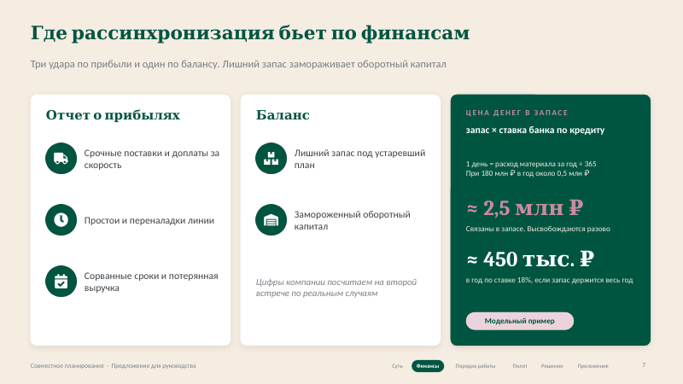
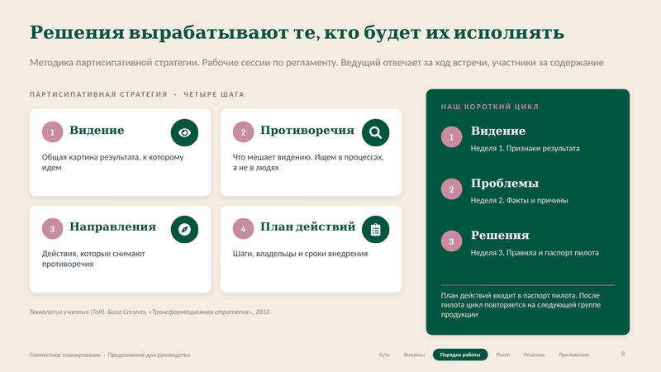
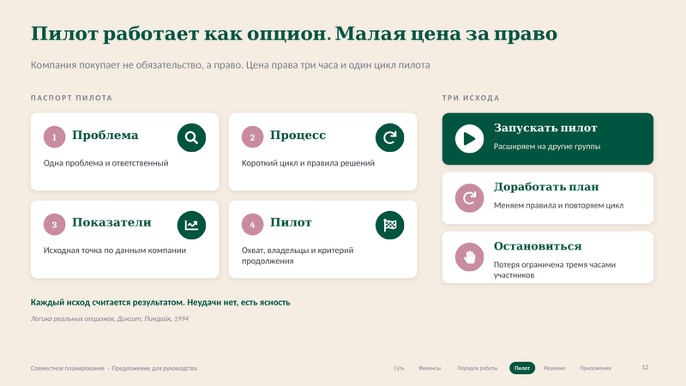
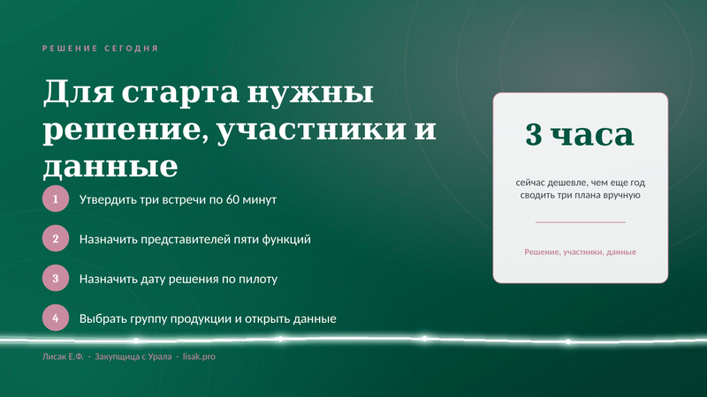
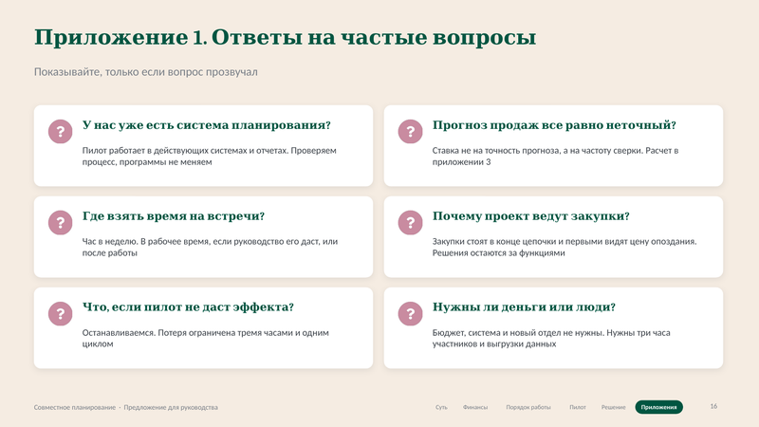
Шесть шагов разговора
Щелкните по разделу, чтобы открыть его. Вернуться можно через навигацию внизу
1. Суть
Почему опаздывает не поставщик, а новость
2. Финансы
Сколько стоит задержка новости
3. Порядок работы
Методика и три встречи по часу
4. Пилот
Паспорт пилота, проверка и риски
5. Решение
Что нужно для старта
6. Приложения
Ответы на частые вопросы
Суть
Финансы
Порядок работы
Пилот
Решение
Приложения
Notes:
Оглавление. Если время есть, идем по порядку. Если генеральный директор спрашивает о главном сразу, щелкаем по нужному разделу. Каждый раздел открывается с эффектом приближения.
Чаще всего хватает двух разделов, «Суть» и «Решение».

Slide 3



Три плана встречаются только в момент конфликта
Если у руководства одна минута, достаточно этого слайда и плана встреч
ГЕНЕРАЛЬНОМУ ДИРЕКТОРУ
С
Ситуация
Одна версия плана для решений
Продажи, производство и закупки планируют каждый в своем ритме и в своих таблицах
Срок, загрузка и расходы видны заранее
О
Осложнение
Изменение спроса доходит до закупок последним, а срок поставки материалов не сокращается. Разницу компания закрывает запасом, срочной доставкой или простоем
Меньше денег заморожено в запасе
Р
Решение
Обещания клиентам подтверждены мощностью и материалами
Короткий цикл совместного решения на одной группе продукции. Сначала процесс и данные, система потом
Суть
Финансы
Порядок работы
Пилот
Решение
Приложения
Notes:
Слайд на случай, если у руководства одна минута. Слева язык генерального директора, справа логика проблемы в три шага.
Интерактив. Карточки справа кликабельны. «Ситуация» ведет к расчету на ленте сроков, «Осложнение» к финансам, «Решение» к плану трех недель. Вернуться можно через навигацию внизу слайда.

Slide 4
Задержка информации съедает окно реакции
Окно реакции = дни до выпуска − задержка информации − срок поставки. Сегодня 35 − 10 − 30 = −5 дней
Модельный пример
Дата выпуска
Сегодня
10 дн.
Срок поставки материала 30 дней
Не хватает 5 дней
С общим планом
2
Срок поставки материала 30 дней
В резерве 3 дня
0
10
20
30
40
календарные дни от изменения спроса
Срок поставки приказом не сокращается. Задержка новости сокращается одним правилом. Пять дней опоздания закрывают запасом, срочной доставкой или простоем
ЗАДЕРЖКА ПРИ ОБЩЕМ ПЛАНЕ
≈ 2,5 млн ₽
2 дня
5 дней
8 дней
высвобождается из запаса материала
финансирование дешевле на 1,2 тыс. ₽ в день
Суть
Финансы
Порядок работы
Пилот
Решение
Приложения
Notes:
Главный довод. Условный пример, все сроки в календарных днях. Спрос изменился сегодня. Заказ будет готов через 35 дней, материалы едут 30 дней. Если закупки узнают через 10 дней, материалы придут через 40 дней, на 5 дней позже выпуска.
Эти 5 дней закрывают тремя способами. Запас, срочная доставка или простой. Бесплатных среди них нет. Если закупки узнают через 2 дня, материалы придут за 3 дня до выпуска. Поставщик тот же, сроки те же. Совместное планирование работает с задержкой новости, а не со сроком поставки.
Подставьте свои сроки. Дни до выпуска, срок поставки и задержку новости в вашей компании.
Интерактив. Внизу справа три кнопки сценария. Щелчок по «5 дней» или «8 дней» плавно перестраивает нижнюю полосу и пересчитывает цифру. Сценарии лежат на скрытых слайдах 4, 5 и 6, при обычном показе они пропускаются.

Slide 5
Задержка информации съедает окно реакции
Окно реакции = дни до выпуска − задержка информации − срок поставки. Сегодня 35 − 10 − 30 = −5 дней
Модельный пример
Дата выпуска
Сегодня
10 дн.
Срок поставки материала 30 дней
Не хватает 5 дней
С общим планом
2
Срок поставки материала 30 дней
В резерве 3 дня
0
10
20
30
40
календарные дни от изменения спроса
Срок поставки приказом не сокращается. Задержка новости сокращается одним правилом. Пять дней опоздания закрывают запасом, срочной доставкой или простоем
ЗАДЕРЖКА ПРИ ОБЩЕМ ПЛАНЕ
≈ 2,5 млн ₽
2 дня
5 дней
8 дней
высвобождается из запаса материала
финансирование дешевле на 1,2 тыс. ₽ в день
Суть
Финансы
Порядок работы
Пилот
Решение
Приложения
Notes:
Скрытый слайд сценария. Новость доходит до закупок за 2 дня. Материалы приходят за 3 дня до выпуска, эти дни остаются в резерве на сбой. Запас материала на пять дней под опоздание больше не нужен.
В таком запасе по одному материалу связано около 2,5 млн рублей. Деньги не теряются, но выведены из оборота. Если запас действительно сократить, финансирование по ставке 18 процентов станет дешевле примерно на 1,2 тыс. рублей в день. Сколько запаса реально уйдет, покажут данные пилота. Модельный пример.

Slide 6
Задержка информации съедает окно реакции
Окно реакции = дни до выпуска − задержка информации − срок поставки. Сегодня 35 − 10 − 30 = −5 дней
Модельный пример
Дата выпуска
Сегодня
10 дн.
Срок поставки материала 30 дней
Не хватает 5 дней
С общим планом
5
Срок поставки материала 30 дней
Впритык, резерва нет
0
10
20
30
40
календарные дни от изменения спроса
Срок поставки приказом не сокращается. Задержка новости сокращается одним правилом. Пять дней опоздания закрывают запасом, срочной доставкой или простоем
ЗАДЕРЖКА ПРИ ОБЩЕМ ПЛАНЕ
≈ 2,5 млн ₽
2 дня
5 дней
8 дней
высвобождается из запаса материала
финансирование дешевле на 1,2 тыс. ₽ в день
Суть
Финансы
Порядок работы
Пилот
Решение
Приложения
Notes:
Скрытый слайд сценария. Новость доходит за 5 дней. Материалы приходят впритык к выпуску, резерва времени нет.
Запас под опоздание тоже не нужен. Можно высвободить около 2,5 млн рублей по одному материалу, финансирование станет дешевле примерно на 1,2 тыс. рублей в день. Но любой сбой у поставщика сразу бьет по выпуску. Модельный пример.

Slide 7
Задержка информации съедает окно реакции
Окно реакции = дни до выпуска − задержка информации − срок поставки. Сегодня 35 − 10 − 30 = −5 дней
Модельный пример
Дата выпуска
Сегодня
10 дн.
Срок поставки материала 30 дней
Не хватает 5 дней
С общим планом
8
Срок поставки материала 30 дней
Не хватает 3 дней
0
10
20
30
40
календарные дни от изменения спроса
Срок поставки приказом не сокращается. Задержка новости сокращается одним правилом. Пять дней опоздания закрывают запасом, срочной доставкой или простоем
ЗАДЕРЖКА ПРИ ОБЩЕМ ПЛАНЕ
≈ 1 млн ₽
2 дня
5 дней
8 дней
высвобождается из запаса материала
финансирование дешевле на 500 ₽ в день
Суть
Финансы
Порядок работы
Пилот
Решение
Приложения
Notes:
Скрытый слайд сценария. Новость доходит за 8 дней. Даже при общем плане материалы опаздывают на 3 дня. Закрывать их снова придется запасом, срочной доставкой или простоем.
Запас нужен на 3 дня вместо 5. Высвободить можно около 1 млн рублей по одному материалу, финансирование дешевле примерно на 500 рублей в день. Вывод для руководства. Недельная сверка работает, только если правило передачи новости соблюдается. Модельный пример.

Slide 8




Пять дней опоздания закрывают тремя способами
Модельный пример
Бесплатных среди них нет. Расход одного материала 180 млн ₽ в год
Дата выпуска
10 дней задержки информации
30 дней в пути
опоздание 5 дней
Сегодня
ОБЩИЙ ПЛАН
Новость за 2 дня
Запас
Срочная доставка
Простой
Материалы придут за 3 дня до выпуска. Поставщик тот же, сроки те же
≈ 2,5 млн ₽ связано
Доплата за скорость
Линия стоит
Деньги выведены из оборота. Проценты съедают около 1,2 тыс. ₽ в день. Если спрос развернется, будет неликвид
Считаем только доплату сверх обычной перевозки. Суммы возьмем из реальных случаев
Считаем потерянную маржу и расходы, которых не избежать. Зарплату за простой все равно платят
Ни запаса, ни доплат, ни простоев
Суть
Финансы
Порядок работы
Пилот
Решение
Приложения
Notes:
Продолжение условного примера. Материалы приходят на 5 календарных дней позже выпуска. Закрыть разрыв можно тремя способами. Бесплатных среди них нет.
Запас. После новости докупать поздно, поэтому лишние 5 дней материала приходится держать на складе постоянно. При расходе одного материала 180 млн в год в них связано около 2,5 млн. Деньги не теряются, но выведены из оборота. Если они заемные, проценты съедают около 1,2 тыс. рублей в день. Если спрос развернется, запас станет неликвидом. Цифра нарочно по одному материалу, а не по всему расходу компании. Иначе сумма выглядит внушительно, но нечестно.
Срочная доставка. Считаем только доплату за скорость сверх обычной перевозки, которую компания оплатила бы в любом случае. Простой. Считаем потерянную маржу и расходы, которых нельзя избежать. Если объем просто выпустили позже и продали без потерь, выручка не потеряна.
Четвертая карточка показывает выход. Закупки узнают об изменении через 2 дня. Материалы приходят за 3 дня до выпуска. Поставщик тот же, сроки те же. Быстрее доехала только новость.
Анимация. Лента сверху движется сама. Новость идет 10 дней, материалы 30 дней, опоздание подсвечено. Карточки появляются по очереди, последней выходит общий план.

Slide 9




Общий план держится на одном правиле
Раз в неделю пять функций сверяют одну версию плана. Программа не нужна
Один стол
ПРОДАЖИ
Продажи, производство, закупки, логистика и финансы сверяют одну версию плана
Час в неделю
Встреча по регламенту. У каждого решения есть владелец и срок
ФИНАНСЫ
ПРОИЗВОДСТВО
Один план
Правило одного дня
Об изменении спроса сообщают в тот же день, не дожидаясь встречи
ПОСТАВЩИК ТОТ ЖЕ, СРОКИ ТЕ ЖЕ
ЛОГИСТИКА
ЗАКУПКИ
Материалы идут тридцать дней при любом директоре. Новость может дойти за два
Изменение спроса уходит всем в тот же день
Суть
Финансы
Порядок работы
Пилот
Решение
Приложения
Notes:
Как это устроено. Совместное планирование продаж, производства и закупок не требует программы. Нужен стол, час в неделю и одно правило.
Раз в неделю продажи, производство, закупки, логистика и финансы сверяют одну версию плана. Встреча идет по регламенту, у каждого решения есть владелец и срок.
Главное правило. Об изменении спроса сообщают в тот же день, не дожидаясь встречи. Тогда закупки узнают за 2 дня, а не за 10.
Отдел закупок первым видит цену опоздания и последним узнает причину. Поэтому разговор о совместном планировании обычно начинает закупщик.
Анимация. Кольцо слева движется само. Метка обходит неделю, изменение спроса у продаж вспыхивает и через общий план уходит всем функциям. Справа по очереди появляются три условия и вывод.

Slide 10

Где рассинхронизация бьет по финансам
Три удара по прибыли и один по балансу. Лишний запас замораживает оборотный капитал
Отчет о прибылях
Баланс
ЦЕНА ДЕНЕГ В ЗАПАСЕ
запас × ставка банка по кредиту
Срочные поставки и доплаты за скорость
Лишний запас под устаревший план
1 день = расход материала за год ÷ 365
При 180 млн ₽ в год около 0,5 млн ₽
≈ 2,5 млн ₽
Простои и переналадки линии
Замороженный оборотный капитал
Связаны в запасе. Высвобождаются разово
≈ 450 тыс. ₽
Сорванные сроки и потерянная выручка
Цифры компании посчитаем на второй встрече по реальным случаям
в год по ставке 18%, если запас держится весь год
Модельный пример
Суть
Финансы
Порядок работы
Пилот
Решение
Приложения
Notes:
Условный расчет, не цифры компании. При расходе одного материала 180 млн рублей в год один календарный день расхода стоит около 0,5 млн. Запас на пять дней связывает около 2,5 млн. Деньги не теряются, но выведены из оборота. Они высвобождаются один раз, когда запас снижается. Почему один материал, а не весь расход компании. Не хватило одного материала. Пилот идет на одной группе продукции. Для всех материалов с долгим сроком поставки формула та же, при расходе 1,8 млрд рублей в год связанный запас доходит до 25 млн. Эту цифру проверяем после пилота.
Почему расчет за год. Запас под опоздание должен лежать на складе заранее, после новости докупать поздно, материалы идут 30 дней. Поэтому, пока новости доходят с задержкой, запас держится постоянно. Если он лежит весь год, его финансирование по ставке 18 процентов стоит около 450 тыс. рублей в год, или около 1,2 тыс. рублей в день.
Ставка 18 процентов модельная. Банк России публикует среднюю ставку банков по кредитам предприятиям до 1 года, за август 2026 года она 17,9 процента. Если деньги собственные, вместо процентов говорим о стоимости капитала. Склад, страховку и списания не считаем, поэтому оценка осторожная. Ставку своей компании уточните у финансов.

Slide 11
Запас на пять дней связывает около 2,5 млн ₽
Таблица чувствительности. Годовая стоимость финансирования запаса по одному материалу с расходом 180 млн ₽ в год
ТЫС. ₽ В ГОД ПО СТАВКЕ БАНКА И РАЗМЕРУ ЗАПАСА В КАЛЕНДАРНЫХ ДНЯХ РАСХОДА
Ставка банка | 1 день | 2 дня | 3 дня | 4 дня | 5 дней
14% в год | 70 | 140 | 210 | 280 | 350
16% в год | 80 | 160 | 240 | 320 | 400
18% в год | 90 | 180 | 270 | 360 | 450
20% в год | 100 | 200 | 300 | 400 | 500
ФОРМУЛА
Связанный капитал × ставка банка
0,5 млн в день × 5 дней × 18%
≈ 2,5 млн ₽
связано в запасе. Высвобождается разово
≈ 450 тыс. ₽
в год, если запас держится весь год. Около 1,2 тыс. ₽ в день
Цель пилота, запас меньше на 5 дней
Задержка 8 дней, запас меньше на 2 дня
14% равны ключевой ставке ЦБ. 18% взяты как средняя ставка банков по кредитам предприятиям до 1 года (Банк России, август 2026, 17,9%). Расход материала считаем равномерным, один день округлен до 0,5 млн ₽. Склад и списания не учтены. Расчет сделан по одному материалу, которого не хватило. Для всех материалов с долгим сроком поставки формула та же. При расходе 1,8 млрд ₽ в год в запасе связано до 25 млн ₽, а финансирование стоит до 4,5 млн ₽ в год. Насколько снизится запас, покажут данные пилота
Модельный пример
Суть
Финансы
Порядок работы
Пилот
Решение
Приложения
Notes:
Главная цифра для финансов. Запас на пять дней расхода по одному материалу связывает около 2,5 млн рублей. Деньги не теряются, они выведены из оборота и высвобождаются один раз. Расчет нарочно сделан по одному материалу, которого не хватило, а не по всему расходу компании. Для всех материалов с долгим сроком поставки формула та же. При расходе 1,8 млрд рублей в год в запасе связано до 25 млн. Эту цифру проверяем после пилота, а не обещаем заранее.
Таблица показывает, сколько стоит финансирование такого запаса за год. Берем среднюю ставку банков по кредитам предприятиям до 1 года. По данным Банка России за август 2026 года она 17,9 процента, округляем до 18. Один день расхода округляем до 0,5 млн рублей. Тогда пять дней запаса стоят около 450 тыс. рублей в год, если запас держится весь год. Даже по ключевой ставке 14 процентов выходит около 350 тыс.
Важная оговорка. Сокращение задержки информации не убирает запас автоматически. Мешают минимальные партии, мощность поставщика и другие условия закупки. Насколько реально снизится запас, проверяем на данных пилота. Склад и списания сюда не входят, поэтому оценка осторожная.

Slide 12
Посчитайте на своих цифрах
Хватит четырех чисел из вашей компании. Цена задержки новости видна за минуту
ВАШИ ЦИФРЫ
КАК СЧИТАТЬ
Расход материала за год, млн ₽
по одному материалу или по группе материалов
Лишние дни
дни новости − запас времени
Запас времени, дней
дни до выпуска минус срок поставки
Деньги на складе
расход ÷ 365 × лишние дни
Сколько дней новость идет до закупок
от изменения спроса до заказа
Проценты за год
деньги на складе × ставка
Ставка банка по кредиту, %
или стоимость собственных денег
Если лишних дней нет, запас под опоздание не нужен. Скорость новости уже бесплатна
Суть
Финансы
Порядок работы
Пилот
Решение
Приложения
Notes:
Слайд для второй встречи или для самостоятельного расчета. Впишите в розовые поля свои цифры прямо в режиме редактирования.
Пример на условных цифрах. Расход одного материала 180 млн рублей в год, запас времени 5 дней, новость идет 10 дней, ставка 18 процентов. Лишних дней 5. На складе 180 ÷ 365 × 5, около 2,5 млн рублей. Проценты за год около 450 тыс. рублей. Считать можно по одному материалу или по всей группе, главное не смешивать базы.
Если цифр под рукой нет, достаточно спросить у финансов ставку, а у продаж и закупок, сколько дней на деле прошло от изменения спроса до заказа поставщику.

Slide 13



Решения вырабатывают те, кто будет их исполнять
Методика партисипативной стратегии. Рабочие сессии по регламенту. Ведущий отвечает за ход встречи, участники за содержание
ПАРТИСИПАТИВНАЯ СТРАТЕГИЯ · ЧЕТЫРЕ ШАГА
НАШ КОРОТКИЙ ЦИКЛ
1
Видение
2
Противоречия
1
Видение
Неделя 1. Признаки результата
Общая картина результата, к которому идем
Что мешает видению. Ищем в процессах, а не в людях
2
Проблемы
Неделя 2. Факты и причины
3
Направления
4
План действий
3
Решения
Действия, которые снимают противоречия
Шаги, владельцы и сроки внедрения
Неделя 3. Правила и паспорт пилота
План действий входит в паспорт пилота. После пилота цикл повторяется на следующей группе продукции
Технология участия (ToP). Билл Стэплз, «Трансформационная стратегия», 2013
Суть
Финансы
Порядок работы
Пилот
Решение
Приложения
Notes:
Методика не авторская. Партисипативное стратегическое планирование из Технологии участия (ToP) Института культурных дел (ICA), подробно описано в книге Билла Стэплза «Трансформационная стратегия». Принцип простой. Решения вырабатывают те, кто будет их исполнять, поэтому их не приходится продавливать. Ведущий отвечает за ход встречи, а не за содержание. В классике четыре шага, здесь три. Видение, проблемы, решения. План действий входит в паспорт пилота на третьей встрече.

Slide 14





Три недели до решения по пилоту
Прошу три встречи по 60 минут, по одной в неделю. Пять функций за одним столом
До старта
Неделя 1 · 60 мин
Неделя 2 · 60 мин
Неделя 3 · 60 мин
Неделя 4
После решения
Подготовка
Видение
Проблемы
Решения
Итог
Пилот
Каждая функция готовит два реальных случая. Доступ к данным группы
Выбираем от 3 до 5 признаков работающего планирования
Проблемы с фактами и причинами. Границы пилота
Владельцы решений, правила цикла, паспорт пилота
Руководство решает. Запускать пилот, доработать план или остановиться
Один цикл на одной группе продукции. Проверка по исходным данным
3 часа
5 функций
1 решение
0 ₽
время каждого участника за весь цикл
продажи, производство, закупки, логистика, финансы
руководства по итогам третьей встречи
дополнительных расходов. Система и новый отдел не нужны
Суть
Финансы
Порядок работы
Пилот
Решение
Приложения
Notes:
Начните с главного. Сколько времени, когда и что на выходе. Три встречи по часу раз в неделю, одна неделя на решение руководства, потом один цикл пилота. Если спросят про бюджет, отвечайте сразу. Не нужен. Впишите свои даты вместо номеров недель.

Slide 15
Каждая встреча расписана по минутам
Ровно 60 минут, начинаем и заканчиваем вовремя. После каждой встречи короткий свод участникам и руководству
1
Видение
2
Проблемы
3
Решения
Неделя 1
Неделя 2
Неделя 3
5 мин
Открытие. Зачем собрались
10 мин
Данные по выбранной группе
15 мин
Варианты решений по каждой проблеме
20 мин
Случаи функций. Где план разошелся с фактом
30 мин
Разбор случаев. Факты и причины без фамилий
25 мин
Правила цикла. Кто, когда и по каким данным решает
25 мин
Какой должна быть общая картина
15 мин
Границы пилота
15 мин
Паспорт пилота. Владельцы и сроки
10 мин
Признаки результата и задание на неделю
5 мин
Каких данных не хватает
5 мин
Что выносим руководству
ПРИНОСИМ
УНОСИМ
ПРИНОСИМ
УНОСИМ
ПРИНОСИМ
УНОСИМ
Два случая от каждой функции
От 3 до 5 признаков результата
Выгрузки по выбранной группе
Проблемы, причины, границы пилота
Свод проблем второй встречи
Паспорт пилота для руководства
Суть
Финансы
Порядок работы
Пилот
Решение
Приложения
Notes:
Слайд показывает, что час не размоется в разговор. У каждой встречи регламент, вход и выход. Выход третьей встречи и есть документ для решения руководства. Регламент можно поправить под участников.

Slide 16

У каждой функции свой вклад и своя выгода
Пять функций за одним столом. Решения принимают владельцы функций, закупки ведут процесс и готовят документы
Функция | Приносит | Получает
Продажи | Прогноз и два случая с изменением спроса | Сроки клиенту, подтвержденные мощностью и материалами
Производство | Мощности, график выпуска, случаи простоев | Стабильный график без срочных переналадок
Закупки | Сроки поставки материалов, партии, срочные закупки | Потребность до размещения заказов на материалы с долгим сроком поставки
Логистика | Склад, перевозки, случаи срочной доставки | Предсказуемые объемы хранения и перевозок
Финансы | Стоимость денег и запаса | Деньги в плане видны заранее
РОЛЬ ВЕДУЩЕГО
Ведет встречи, готовит своды и паспорт пилота
ЧТО НУЖНО ВЕДУЩЕМУ
Опыт. Стратегическая сессия или проект по планированию
Позиция. Нейтральная к чужим планам
Ритм. Свод на следующий день после встречи
Решения принимают владельцы функций
Суть
Финансы
Порядок работы
Пилот
Решение
Приложения
Notes:
Слайд снимает вопрос, зачем это закупкам. Выгода есть у каждой функции. Ведущий модерирует встречи и ведет записи, а не распоряжается чужими планами. В карточку справа впишите свой опыт стратегических сессий, проектов по планированию и межфункциональных проектов. Решения остаются за владельцами функций.

Slide 17





Пилот работает как опцион. Малая цена за право
Компания покупает не обязательство, а право. Цена права три часа и один цикл пилота
ПАСПОРТ ПИЛОТА
ТРИ ИСХОДА
1
Проблема
2
Процесс
Запускать пилот
Расширяем на другие группы
Одна проблема и ответственный
Короткий цикл и правила решений
Доработать план
Меняем правила и повторяем цикл
3
Показатели
4
Пилот
Исходная точка по данным компании
Охват, владельцы и критерий продолжения
Остановиться
Потеря ограничена тремя часами участников
Каждый исход считается результатом. Неудачи нет, есть ясность
Логика реальных опционов. Диксит, Пиндайк, 1994
Суть
Финансы
Порядок работы
Пилот
Решение
Приложения
Notes:
Язык финансов. Компания покупает не проект, а право. Цена права три часа и один цикл пилота. Паспорт превращает договоренности в документ. Остановка тоже результат, потому что решение принимается на данных. Система, если понадобится, выбирается после пилота.

Slide 18

Эффект проверяем по данным, а не по обещаниям
Сначала фиксируем исходный уровень. Цели и период сравнения задаем после проверки фактических данных
Срок клиенту
Срочность
Материалы
Время реакции
Доля заказов, выполненных в согласованную дату
Количество и стоимость экстренных закупок
Случаи дефицита и фактический уровень запаса
От изменения плана до уведомления закупок
КАК СЧИТАЕМ
КАК СЧИТАЕМ
КАК СЧИТАЕМ
КАК СЧИТАЕМ
заказы в срок ÷ все заказы
число и сумма за месяц
дефициты, запас в днях
дни задержки
Не обещаем процентов заранее. Обещаем измерение до и после, которое руководство сможет проверить само
Суть
Финансы
Порядок работы
Пилот
Решение
Приложения
Notes:
Не обещайте процентов заранее. Обещайте измерение до и после, которое руководство сможет проверить само.

Slide 19





Риски пилота известны заранее
Называем их сами, до того как их назовут слушатели
Неполные данные
МЕРА КОНТРОЛЯ
Берем доступные данные. Пробелы отмечаем и превращаем в задачи пилота
РОЛЬ РУКОВОДСТВА
Руководство решает межфункциональные вопросы, которые не решаются внутри одной функции
Поиск виноватых
МЕРА КОНТРОЛЯ
Смотрим на факты и случаи. Фамилий в формулировках нет
Слишком широкий охват
МЕРА КОНТРОЛЯ
Берем один участок для проверки
Достаточно решения по итогам третьей встречи
Решения не исполняются
МЕРА КОНТРОЛЯ
У каждого решения владелец, срок и дата проверки
Суть
Финансы
Порядок работы
Пилот
Решение
Приложения
Notes:
Назовите риски сами, до того как их назовут слушатели.

Slide 20

Для старта нужны решение, участники и данные
РЕШЕНИЕ СЕГОДНЯ
3 часа
сейчас дешевле, чем еще год сводить три плана вручную
1
Утвердить три встречи по 60 минут
2
Назначить представителей пяти функций
Решение, участники, данные
3
Назначить дату решения по пилоту
РЕШЕНИЕ РУКОВОДСТВА
4
Выбрать группу продукции и открыть данные
Запускаем пилот
Дорабатываем план
Лисак Е.Ф. · Закупщица с Урала · lisak.pro
Останавливаемся
Notes:
Четыре решения, каждое можно принять прямо на встрече. После этого слайда остаются приложения на случай вопросов.

Slide 21
Запускаем пилот
Решение принято. Дальше четыре шага
1
Утвердить группу продукции и границы пилота
РЕШЕНИЕ РУКОВОДСТВА
Запускаем пилот
2
Назначить представителей пяти функций
Итоги пилота выносим руководству вместе с паспортом пилота
3
Ввести правило одного дня. Об изменении спроса закупкам сообщают сразу
4
Через один цикл сравнить данные до и после
← Назад к решению
Суть
Финансы
Порядок работы
Пилот
Решение
Приложения
Notes:
Скрытый слайд. Открывается кнопкой на слайде «Решение сегодня». При обычном показе пропускается.
После ответа руководства вернитесь кнопкой «Назад к решению».

Slide 22
Дорабатываем план
Идея принята, но план нужно поправить
1
Записать, что именно не устроило руководство
РЕШЕНИЕ РУКОВОДСТВА
Дорабатываем план
2
Поправить охват, правила или состав участников
Потеря ограничена одной встречей
3
Провести еще одну рабочую встречу
4
Вернуться с обновленным паспортом пилота
← Назад к решению
Суть
Финансы
Порядок работы
Пилот
Решение
Приложения
Notes:
Скрытый слайд. Открывается кнопкой на слайде «Решение сегодня». При обычном показе пропускается.
После ответа руководства вернитесь кнопкой «Назад к решению».

Slide 23
Останавливаемся
Тоже результат. Решение принято на данных
1
Зафиксировать причины остановки
РЕШЕНИЕ РУКОВОДСТВА
Останавливаемся
2
Сохранить своды встреч и собранные данные
Потеря ограничена тремя часами участников
3
Назвать условие, при котором к вопросу вернемся
4
Поблагодарить участников за три часа
← Назад к решению
Суть
Финансы
Порядок работы
Пилот
Решение
Приложения
Notes:
Скрытый слайд. Открывается кнопкой на слайде «Решение сегодня». При обычном показе пропускается.
После ответа руководства вернитесь кнопкой «Назад к решению».

Slide 24

Приложение 1. Ответы на частые вопросы
Показывайте, только если вопрос прозвучал
У нас уже есть система планирования?
Прогноз продаж все равно неточный?
Пилот работает в действующих системах и отчетах. Проверяем процесс, программы не меняем
Ставка не на точность прогноза, а на частоту сверки. Расчет в приложении 3
Где взять время на встречи?
Почему проект ведут закупки?
Час в неделю. В рабочее время, если руководство его даст, или после работы
Закупки стоят в конце цепочки и первыми видят цену опоздания. Решения остаются за функциями
Что, если пилот не даст эффекта?
Нужны ли деньги или люди?
Останавливаемся. Потеря ограничена тремя часами и одним циклом
Бюджет, система и новый отдел не нужны. Нужны три часа участников и выгрузки данных
Суть
Финансы
Порядок работы
Пилот
Решение
Приложения
Notes:
Слайд для ответов. Показывайте его, только если вопрос прозвучал. Каждая карточка вопроса ведет на слайд с подробным ответом. Вернуться к вопросам можно кнопкой «Приложения» в навигации внизу.

Slide 25
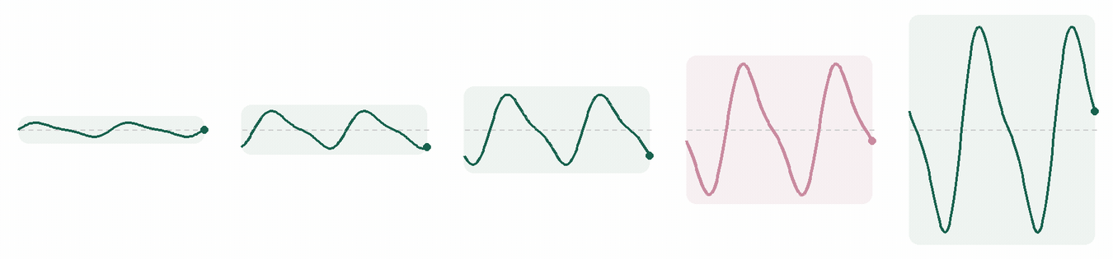
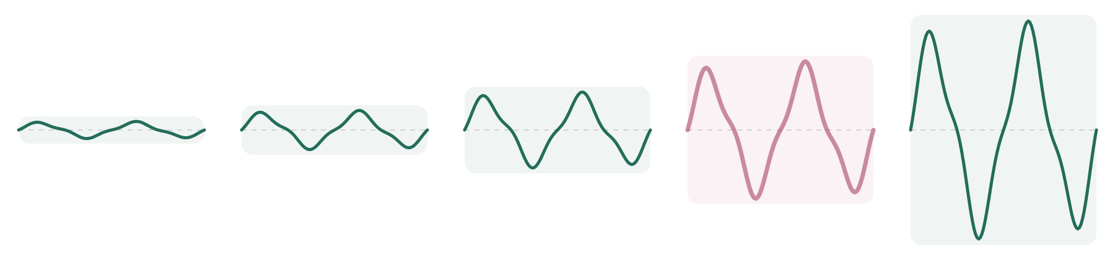
Приложение 2. Колебание спроса растет по цепочке
Чем дальше от клиента, тем выше волна. Внутри компании сильнее всего она бьет по закупкам
Клиент
Продажи
Производство
Закупки
Поставщик
± 5%
± 10%
± 20%
± 35%
± 50%
Лекарство известно. Один план спроса для всех звеньев и короткий цикл пересмотра
Эффект хлыста (bullwhip effect). Джей Форрестер, 1961; Ли, Падманабхан, Ванг, 1997. Размах колебаний модельный
Суть
Финансы
Порядок работы
Пилот
Решение
Приложения
Notes:
Небольшое колебание спроса у клиента по цепочке превращается в большую волну заказов у поставщика. Закупки стоят ближе всех к этой волне.

Slide 26
Приложение 3. Частая сверка вместо точного прогноза
Цель не точный прогноз, а короткий цикл. Если спрос уходит в одну сторону, недельная сверка снимает расхождение сразу
Риск можно посчитать. Неопределенность нельзя
Фрэнк Найт, «Риск, неопределенность и прибыль», 1921
В неопределенности выигрывает не тот, у кого точнее прогноз, а тот, кто быстрее пересобирает план
Модельный пример
Суть
Финансы
Порядок работы
Пилот
Решение
Приложения
Notes:
Ответ на возражение, что прогноз все равно неточный. При месячной сверке расхождение копится, при недельной его снимают на каждом шаге.

